Slide 1


Representação Digital
Mestrado Integrado em Arquitectura
Ano Lectivo 2026-2027 1º Semestre
Docente - Nuno Alão 2º Ano

Slide 2
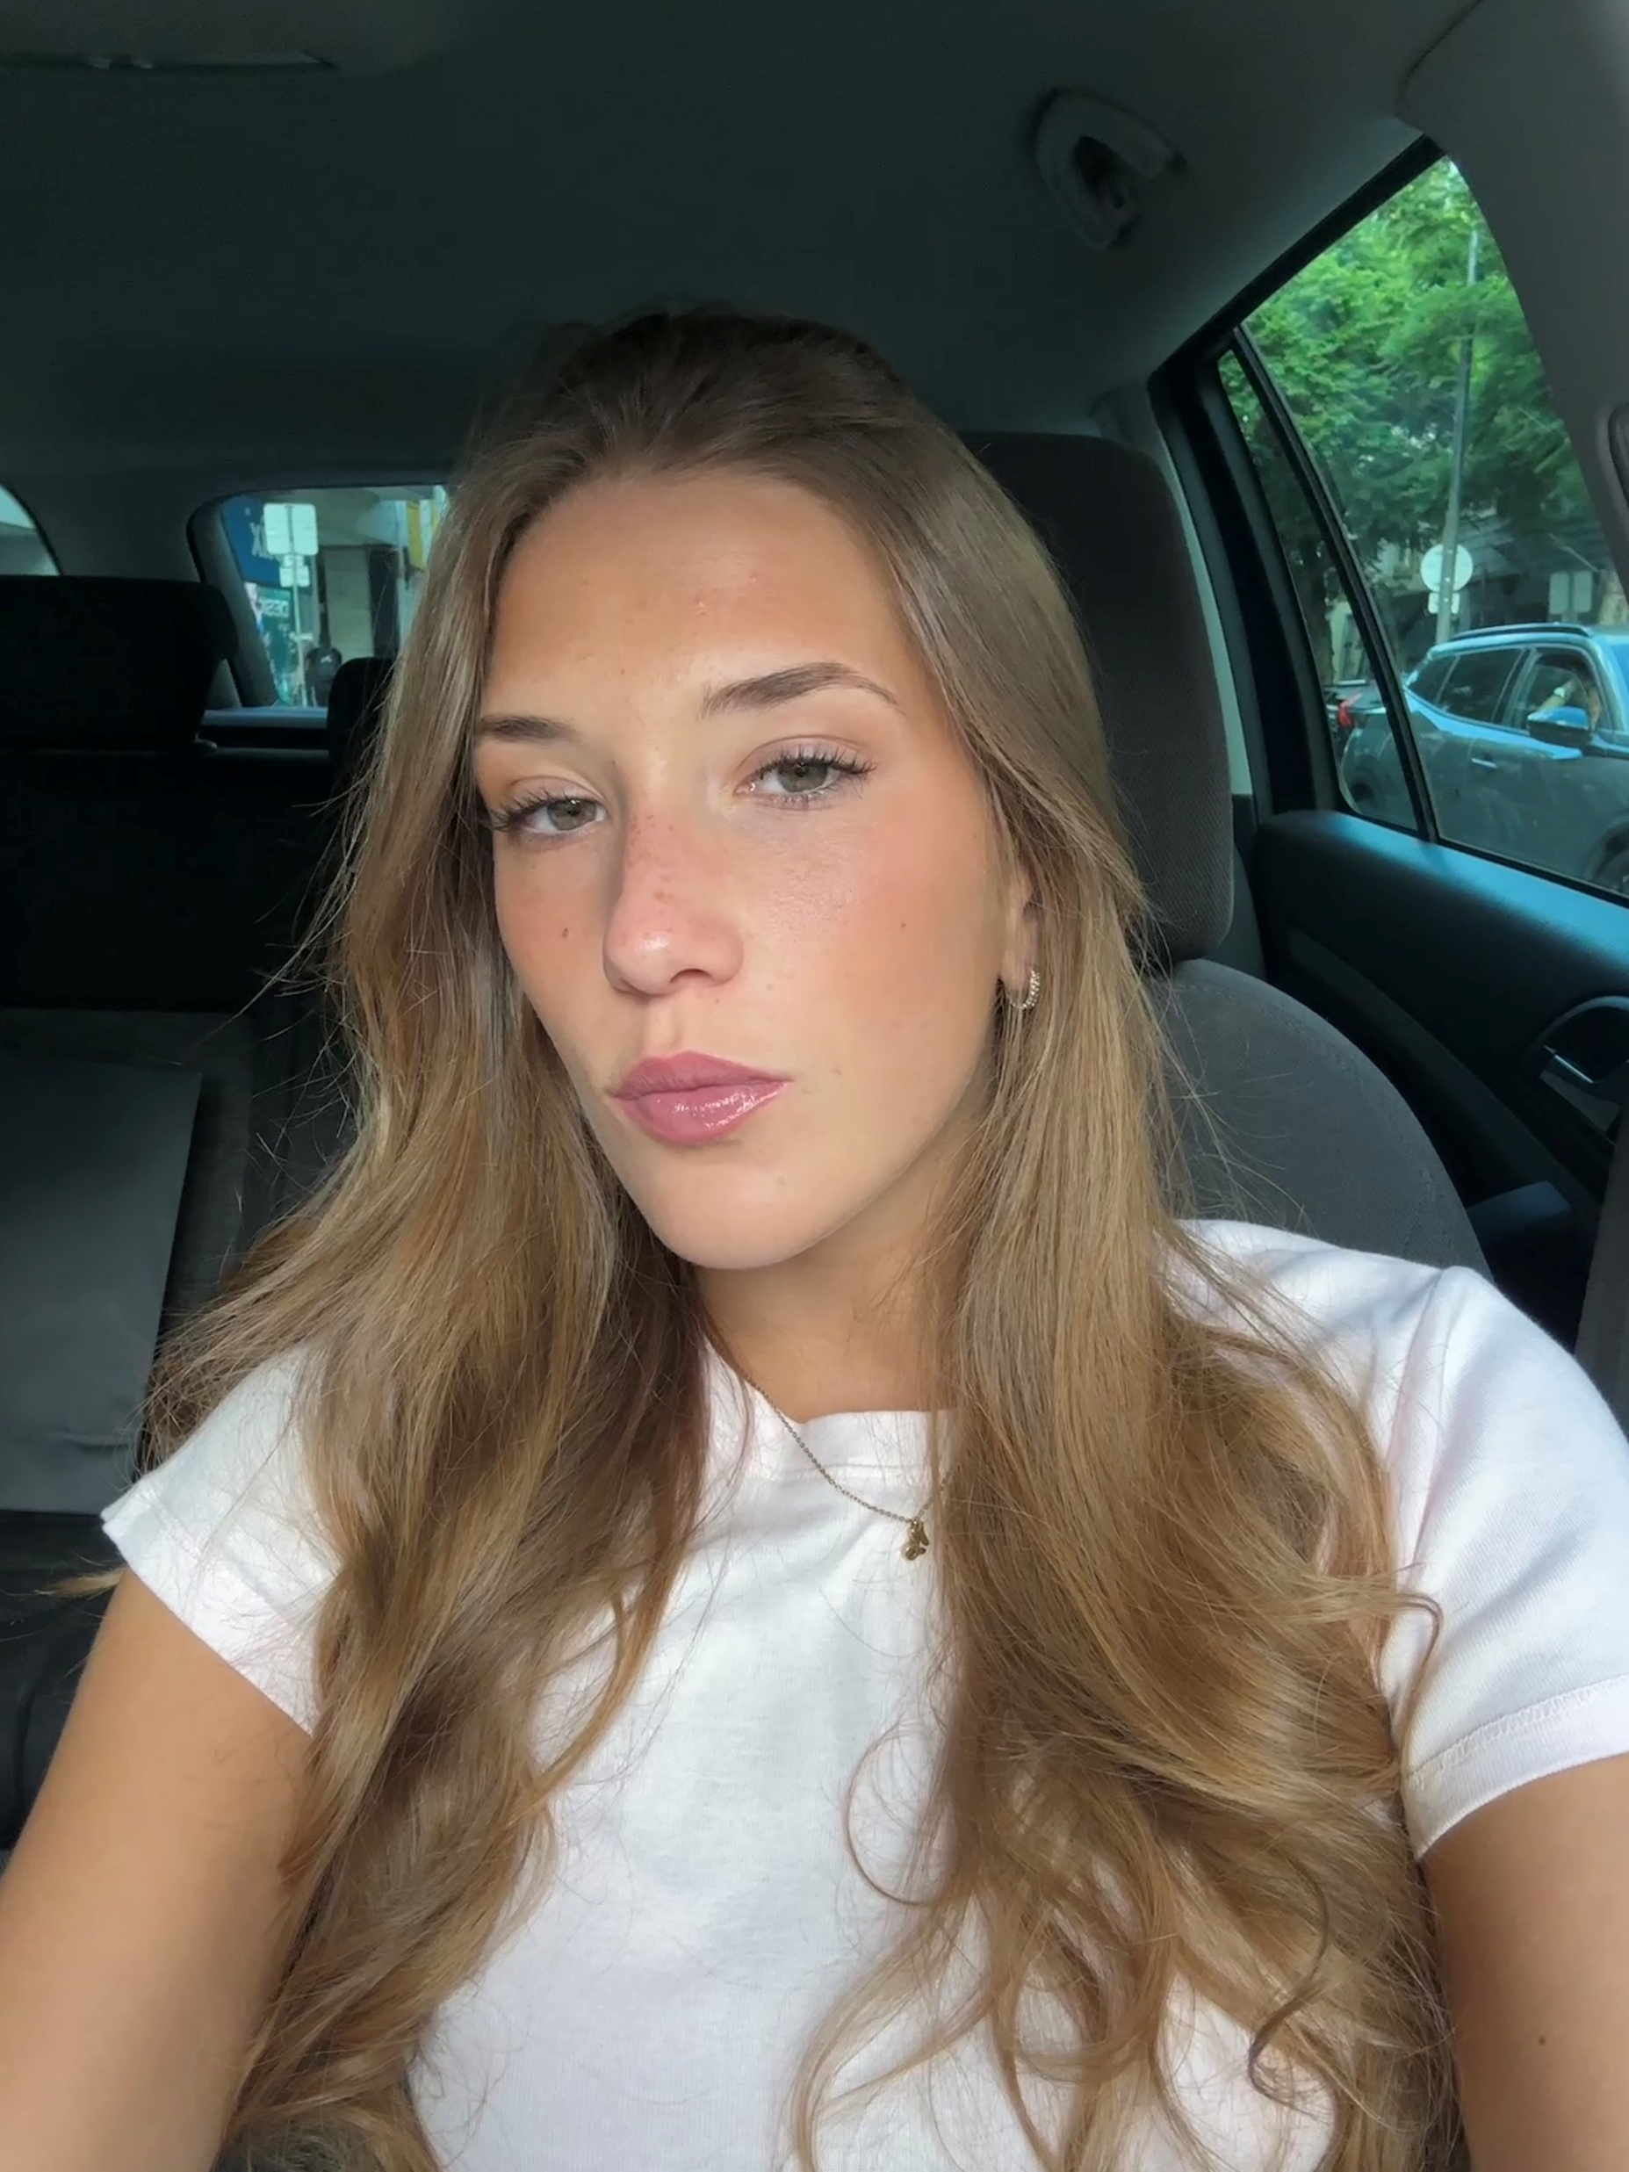
oto do
    20251264
Carolina Santos Burns
RD
Mestrado Integrado em Arquitectura
Ano Lectivo 2026-2027 1º Semestre
Docente - Nuno Alão 2º Ano

Slide 3
ÍNDICE de Matérias
RD
Mestrado Integrado em Arquitectura
Ano Lectivo 2026-2027 1º Semestre
Docente - Nuno Alão 2º Ano

Slide 4
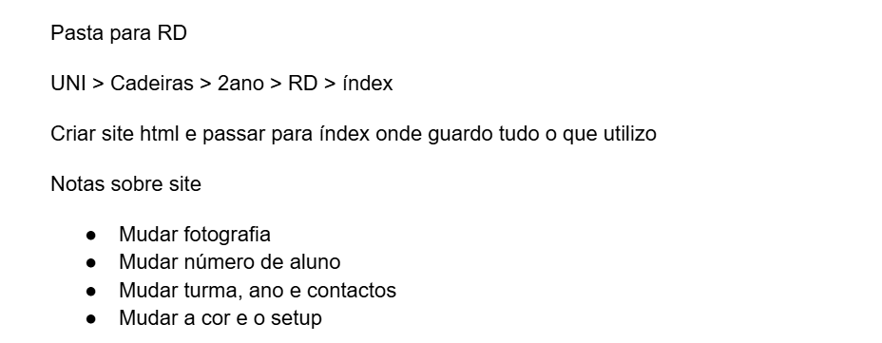
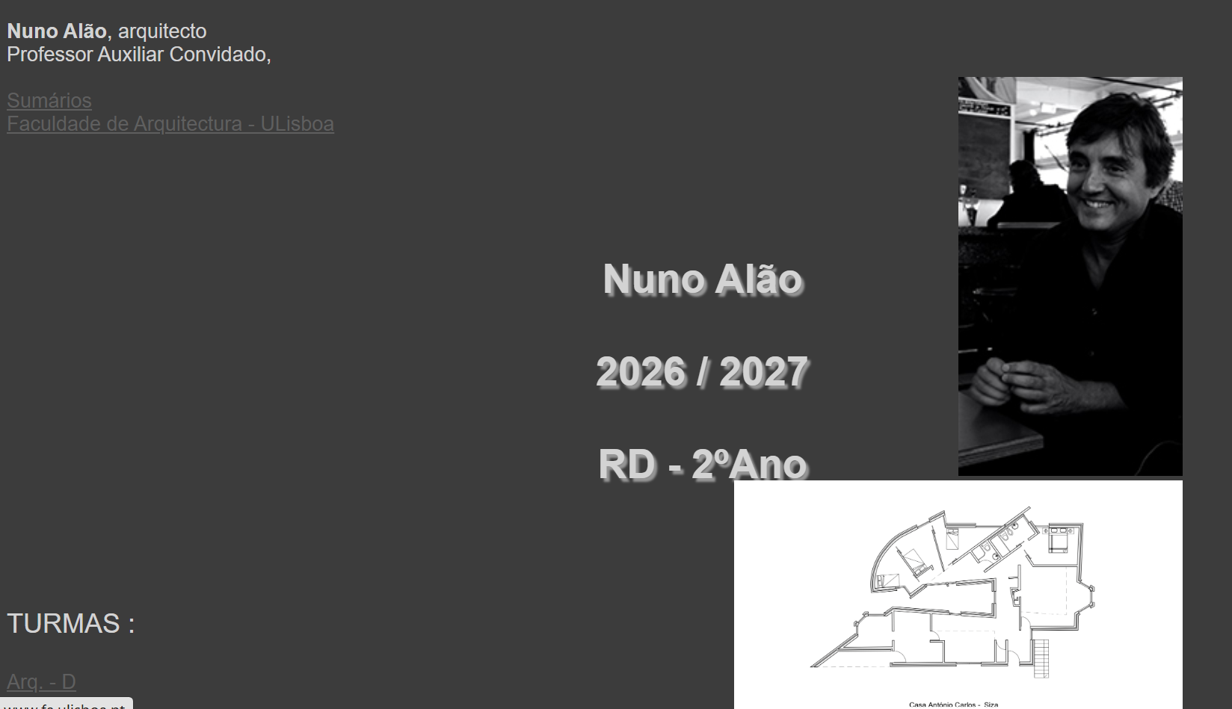
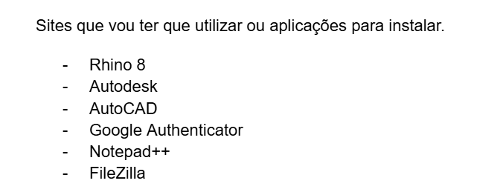
                Sumário da aula 1
- Apresentação da disciplina;
- Organização de ficheiros e pastas;
- Início organização e criação do site;
                Aula 1 - Criação da Página de Aluno

Slide 5
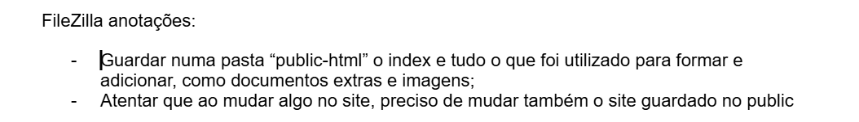
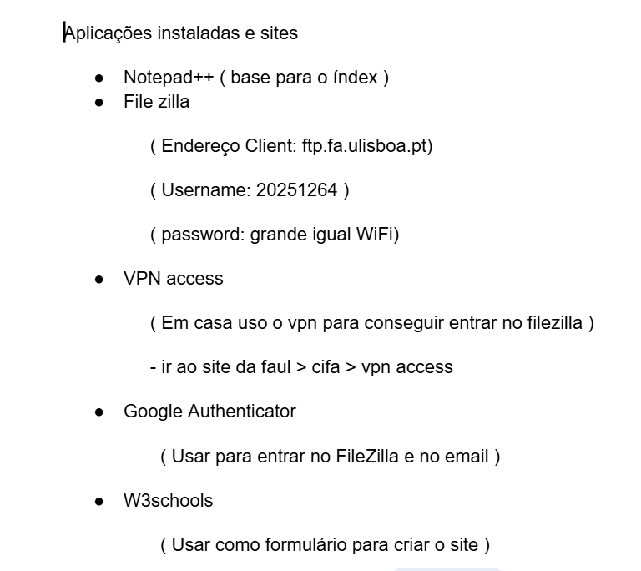
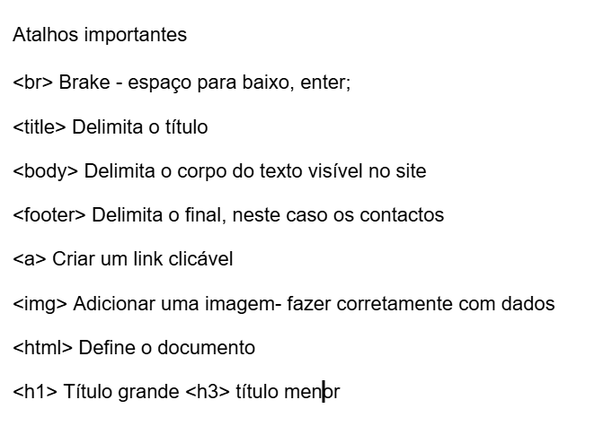
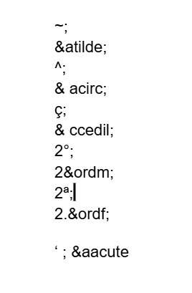
                Aula 2 e 3 - Continução Criação do site
                Sumários das aulas 2 e 3
- Início da criação e organização do site;
- Manuseamento das ferramentas para criar o site;
Instalação das aplicações e métodos para utilizar;
Técnicas importantes;
Como utilizar o FileZilla;
Foto 3 - Ilustrativa da Matéria

Slide 6
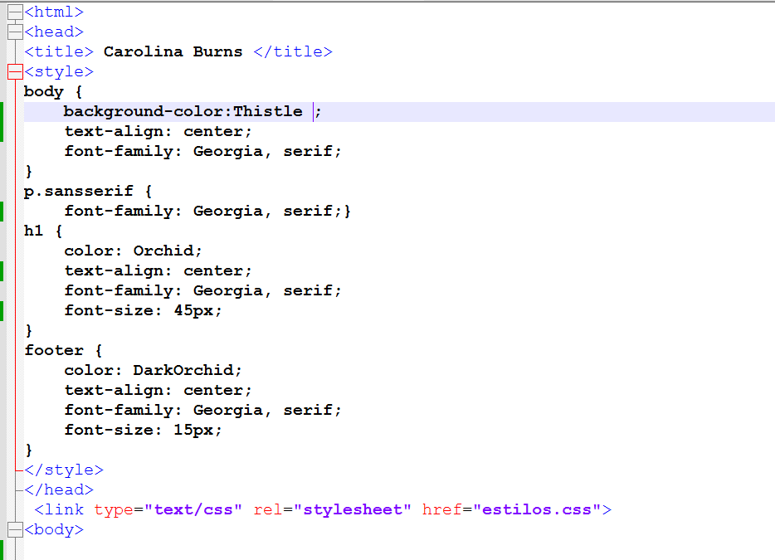
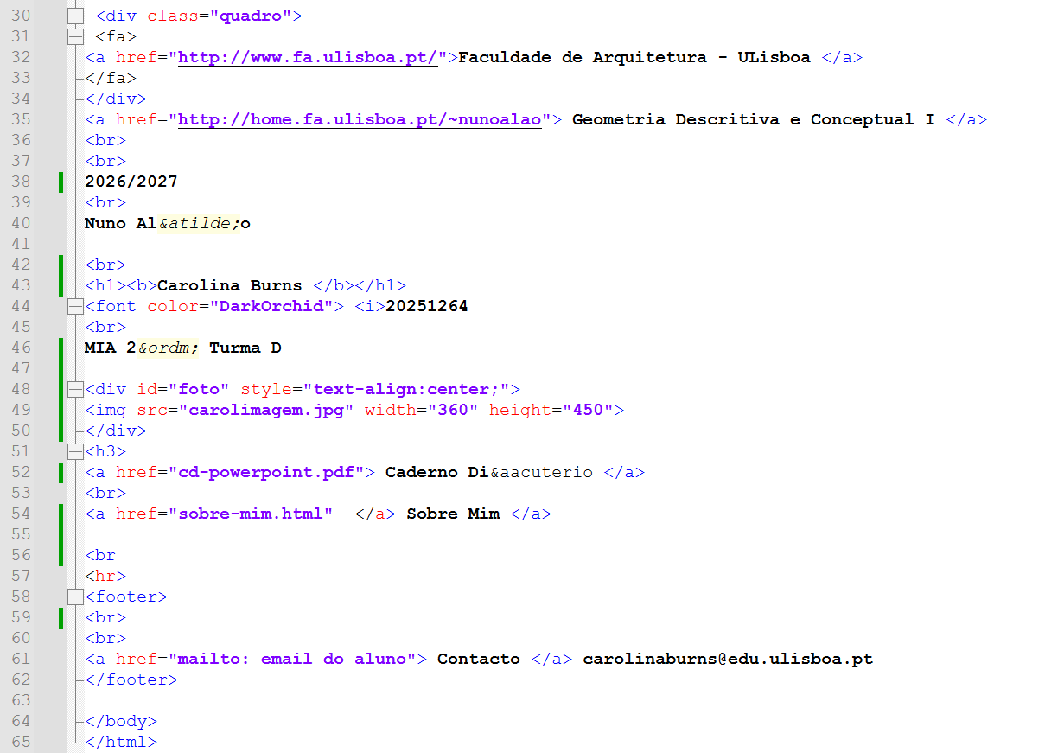
                Conclusão da organização e criação do site e área pessoal
                Aula 4 – Conclusão site

Slide 7
